Slide 1
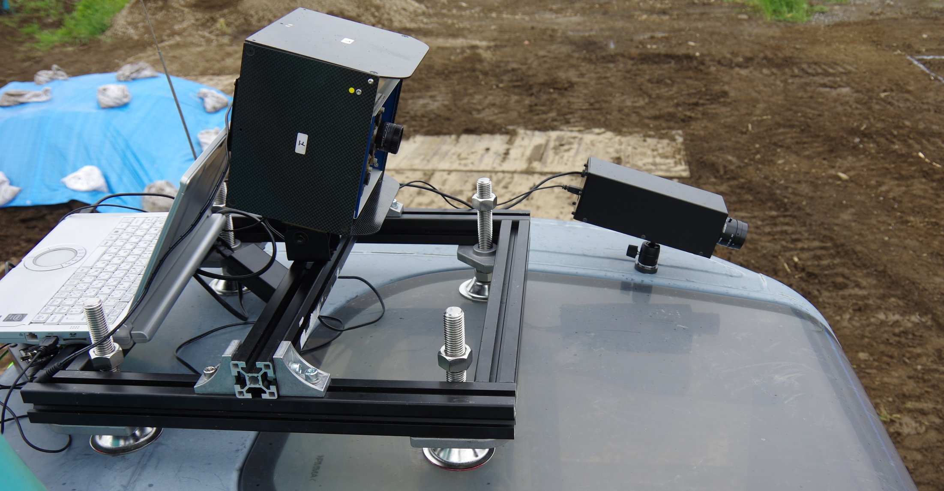
ノートPC
マルチスペクトル カメラ
ハイパースペクトル カメラ

